Slide 1
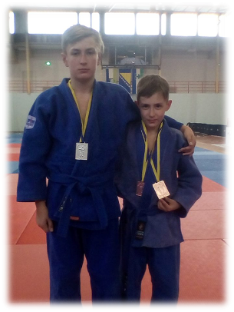
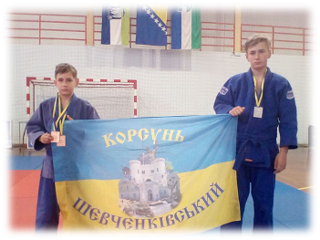
Ліга старшокласників Корсунщини
Осередок ДЮО “Росичі”
на базі Корсунь-Шевченківської
загальноосвітньої спеціалізованої школи І-ІІІ ст. № 5
Здоровим бути – це здорово!
Спортивне свято в закладі
Автори: Вовк Богдан, 13 р., 8-Б кл., загін “Промінь”
Вовк Андрій, 11 р., 5-Б кл., загін “Лідер”
Керівник: Зінов’єва І.В.
2019 р.

Slide 2
Хочеш бути спритним, розвиненим, мати гарну координацію рухів і найголовніше бути здоровим?
Тоді не лінуйся, займайся спортом, відвідуй спортивні секції за вподобаннями, щодня виходь на прогулянки, роби ранкову руханку, харчуйся правильно, показуй гарний приклад для оточуючих і закликай їх дотримуватися здорового способу життя.
Спорт в нашому житті займає почесне місце. Я з моїм молодшим братом Андрієм, вирішили висвітлити інформацію про спортивні заходи, які традиційно проводяться в школі.

Slide 3
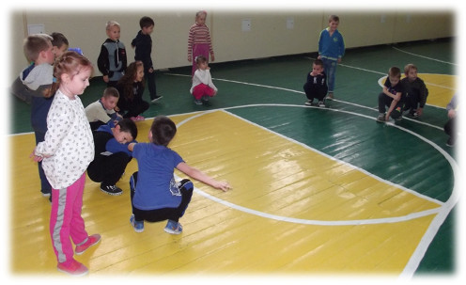
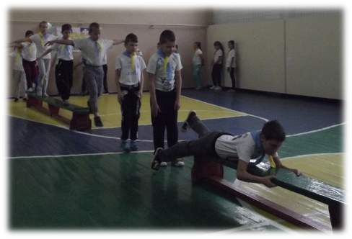
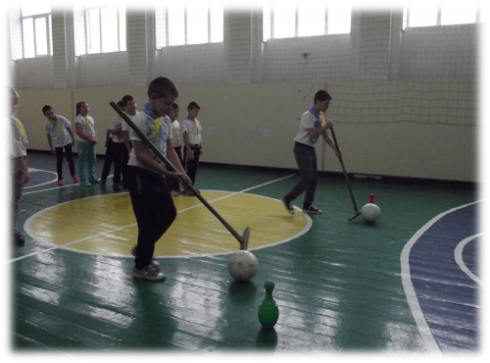
Тематичні
уроки фізкультури

Slide 4
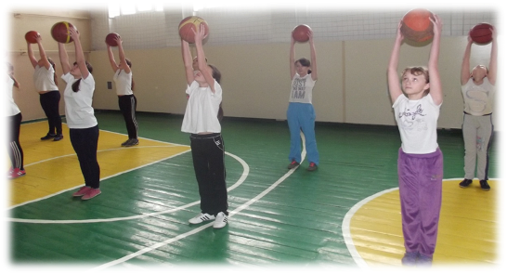
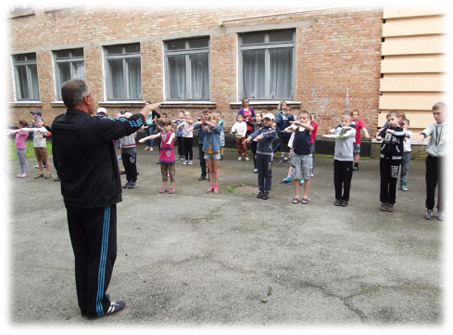
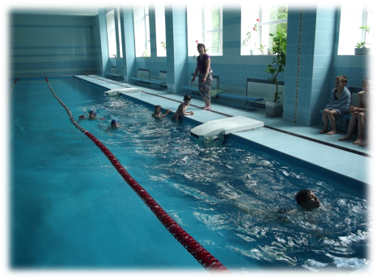
Оздоровлення та загартування

Slide 5
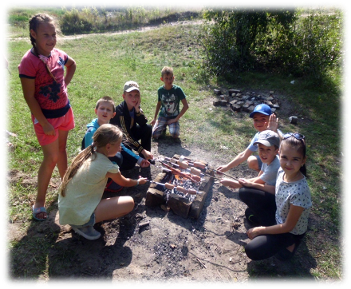
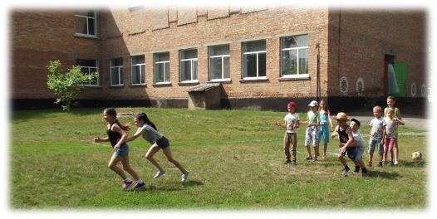
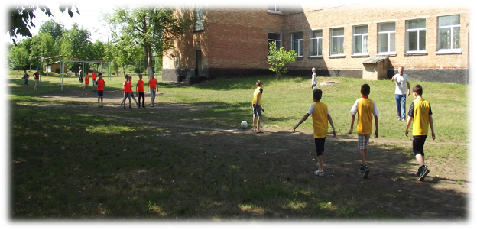
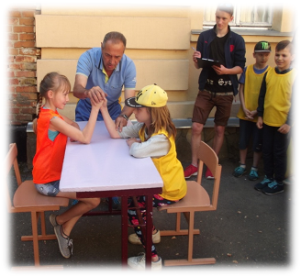
Оздоровлення та загартування

Slide 6
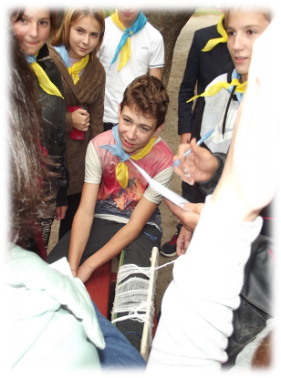
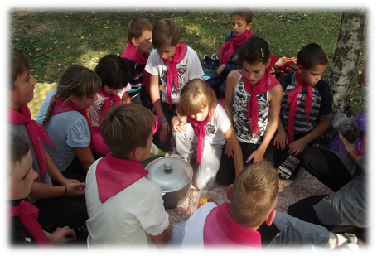
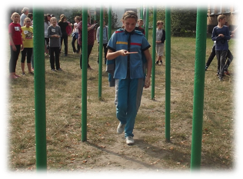
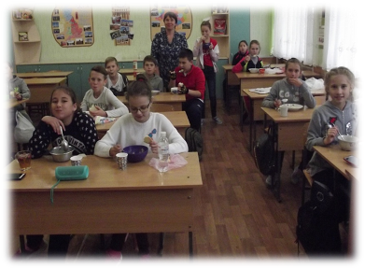
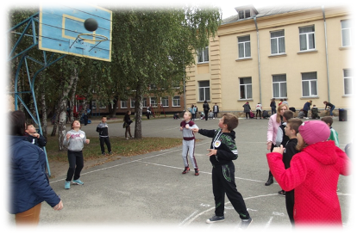
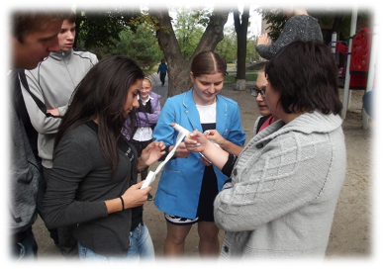
Спортивно-туристичне свято

Slide 7
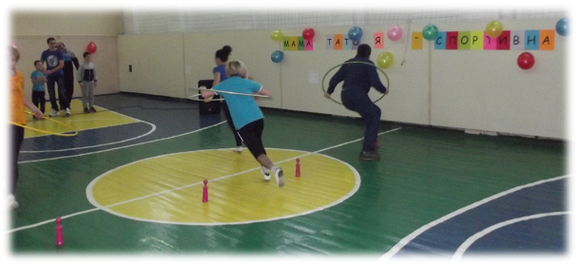
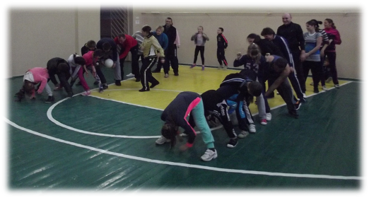
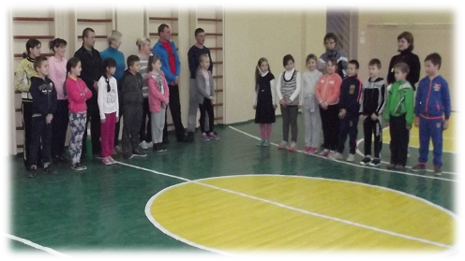
“Тато, мама, я – спортивна сім’я”

